Slide 1
Java高级编程
第十三章 简单的学生管理应用开发 III
2018

Slide 2
添加登录及权限控制
使用 secure module
  打开app/views/Application/index.html，删除“#{welcome /}”，添加：“欢迎！”
修改conf/routes
  # Import Secure routes
  * / module:secure
app/controllers/Application.java
  class前加：@With(Secure.class)
访问locahost:9000出现登录界面
  随意输入任何用户名和密码都可以登录进行访问

Slide 3
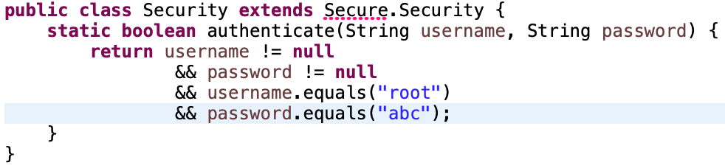
自定义授权验证
controllers下创建Security类
  派生自 Secure.Security
重载authenticate(String username, String password)方法
必须输入root：abc才能登录

Slide 4
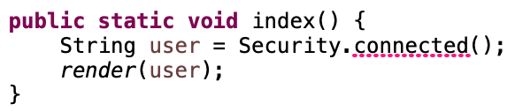
登录后首页显示欢迎用户名
修改app/controllers/Application.java的index
修改app/views/Application/index.html
  “欢迎！”改为“欢迎：${user} ！”

Slide 5
登出
app/views/Application/index.html
<div id="logout">
<p><a href=@{Secure.logout()}> ${user} &{"menu.logout"}</a>
</p></div>

Slide 6
未登录也显示首页，并显示登录链接
使用session
  Session也保存在cookie中
  以key-value形式保存
  不能超过4K
  登录后保存当期用户名到一个session变量中
  根据session变量中是否有登录名判断是否登录
在模板中使用分支tag来处理

Slide 7
未登录也显示首页，并显示登录链接
去掉Application控制器类的@With(Secure.class)
修改authenticate方法，登录成功后session中保存用户名
static boolean authenticate(String username, String password) {
boolean ret = username != null
&& password != null
&& username.equals("root")
&& password.equals("abc");
session.put("currentUser", username);
return ret;
}

Slide 8
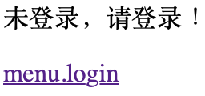
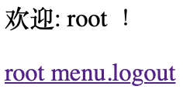
未登录也显示首页，并显示登录链接
index.html改为
#{if session.get("username")}
欢迎: ${user} ！
<div id="logout"><p><a href=@{Secure.logout()}>
  ${session.get("username")} &{"menu.logout"}
  </a></p></div>
#{/if}
#{else}
未登录，请登录！
<div id="login">
<p><a href=@{Secure.login()}> &{"menu.login"}
</a></p></div>
#{/else}

Slide 9
权限检查
未登录状态，还能够访问students/list
  希望具有查看学生资料（studentVew）权限的用户才能查看学生资料
  具有修改姓名（studentNameModify）权限的用户才能修改用户姓名

Slide 10
权限检查
app/controllers/Students.java
  class前加入：@With(Secure.class)
加入修改姓名操作的访问控制
  具有studentNameModify权限的用户才能进行此操作
  app/controllers/Students.java中的modifyName方法前加入
    @Check(“studentNameModify”)
  Security类中重载check(String profile)方法
public static boolean check(String profile){
  if(Security.isConnected()){
    String user = Security.connected();
    boolean rst = false;
    if(profile.equals("studentNameModify") && user.equals("stu"))
    rst = true;
    return rst;
  }
  else{
  return false;
  }
}

Slide 11
权限检查
以root登录执行修改(按下提交按钮），将提示没有访问权限
修改authenticate方法，使stu用户能够登录
stu用户可以执行修改姓名的操作
boolean ret = username != null && password != null
&& (username.equals("root") && password.equals("abc")
|| username.equals("stu") && password.equals("abc"));

Slide 12
Secure总结
自定义authenticate方法，根据传入的用户名和密码检索数据库判断是否可登录
自定义check方法，根据传入的profile（即权限描述）以及当前用户信息，从数据库中检索该用户是否具有这个权限返回判断是否可进行某个操作

